Slide 1

Rôle
Méthode par Copier/Coller Transposer
Méthode par la fonction TRANSPOSE
Méthode avec Power Query
Programme de cours
TRANSPOSER
LIGNES ET COLONNES

Slide 2

TRANSPOSER LIGNES ET COLONNES
Rôle…
Cette fonctionnalité permet de faire pivoter des données en colonnes pour les réorganiser en lignes ou vice versa.
Ce diaporama va aborder différentes méthodes.

Slide 3
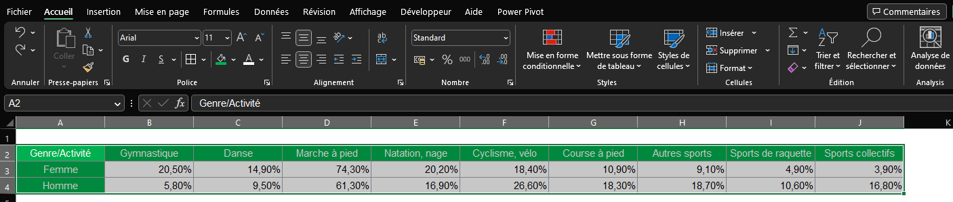
TRANSPOSER LIGNES ET COLONNES
Méthode par Copier/Coller Transposer…
  Sélectionner le tableau puis l’onglet Accueil et cliquer sur Copier

Slide 4
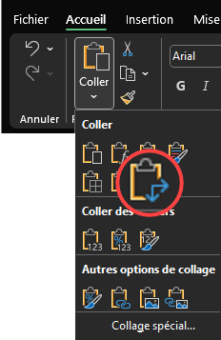
TRANSPOSER LIGNES ET COLONNES
  Cliquer dans la première cellule destinée à réceptionner la copie
  Dérouler l’outil Coller et cliquer sur Transposer

Slide 5
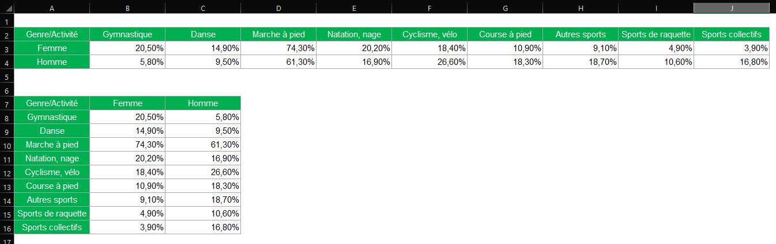
TRANSPOSER LIGNES ET COLONNES
  Résultat. Les lignes et les colonnes sont transposées automatiquement

Slide 6
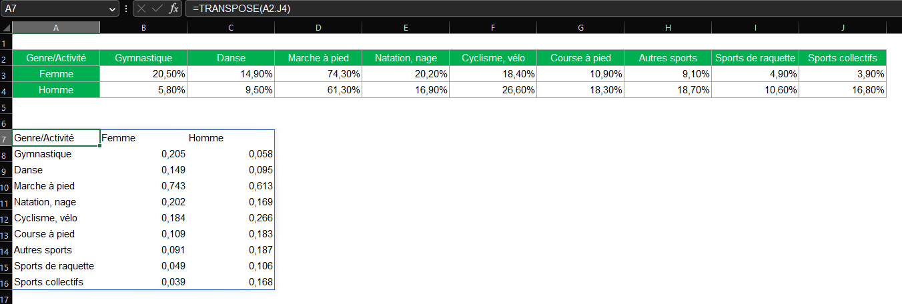
TRANSPOSER LIGNES ET COLONNES
Méthode par la fonction TRANSPOSE…
  Cliquer dans la première cellule destinée à réceptionner la copie
  Saisir la formule =TRANSPOSE(A2:J4) puis valider (le format % n’est pas repris)

Slide 7
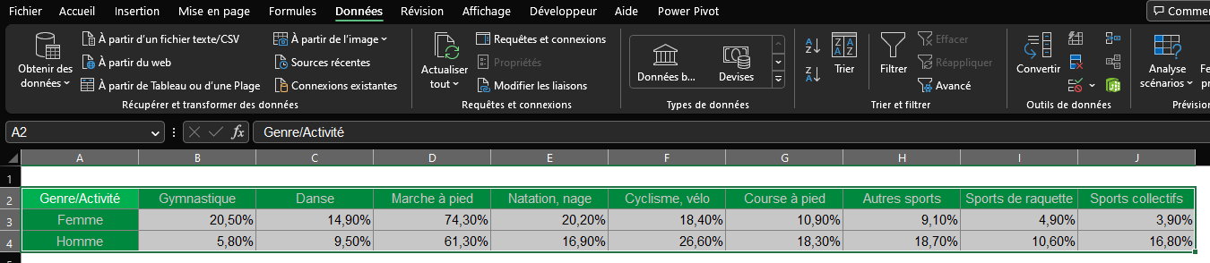
TRANSPOSER LIGNES ET COLONNES
Méthode avec Power Query…
  Sélectionner le tableau à transposer puis l’onglet Données et cliquer sur À partir de Tableau ou d’une Plage

Slide 8
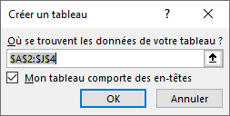
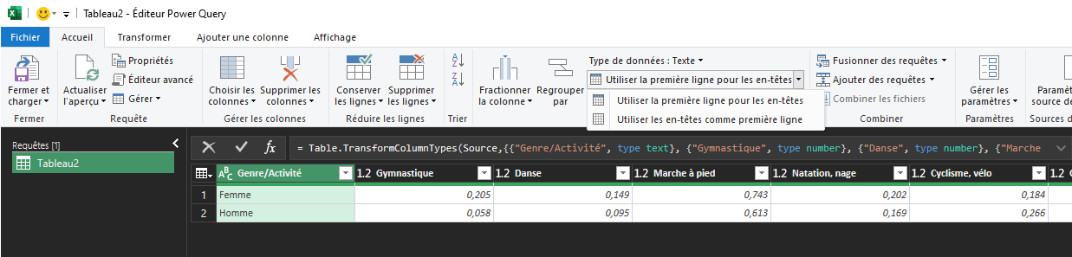
TRANSPOSER LIGNES ET COLONNES
  Valider par le bouton OK
  Power Query s’ouvre. Sélectionner l’onglet Accueil puis dérouler l’outil Utiliser la première ligne pour les en-têtes et cliquer sur Utiliser les en-têtes comme première ligne

Slide 9
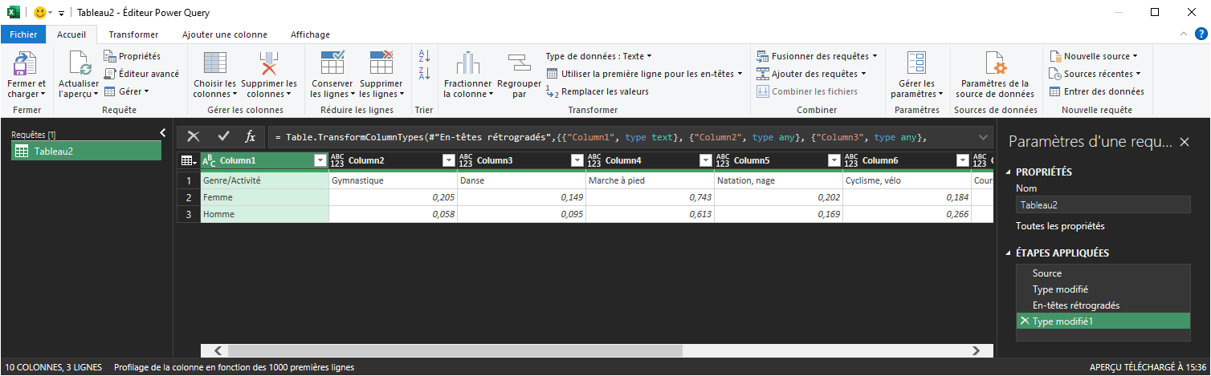
TRANSPOSER LIGNES ET COLONNES
  Les en-têtes de colonnes sont passées en première ligne

Slide 10
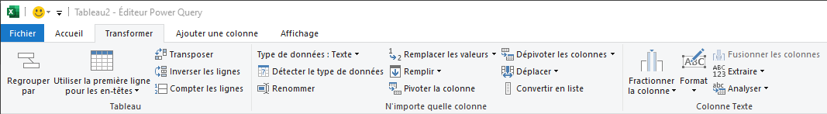
TRANSPOSER LIGNES ET COLONNES
  Sélectionner l’onglet Transformer puis cliquer sur Transposer

Slide 11
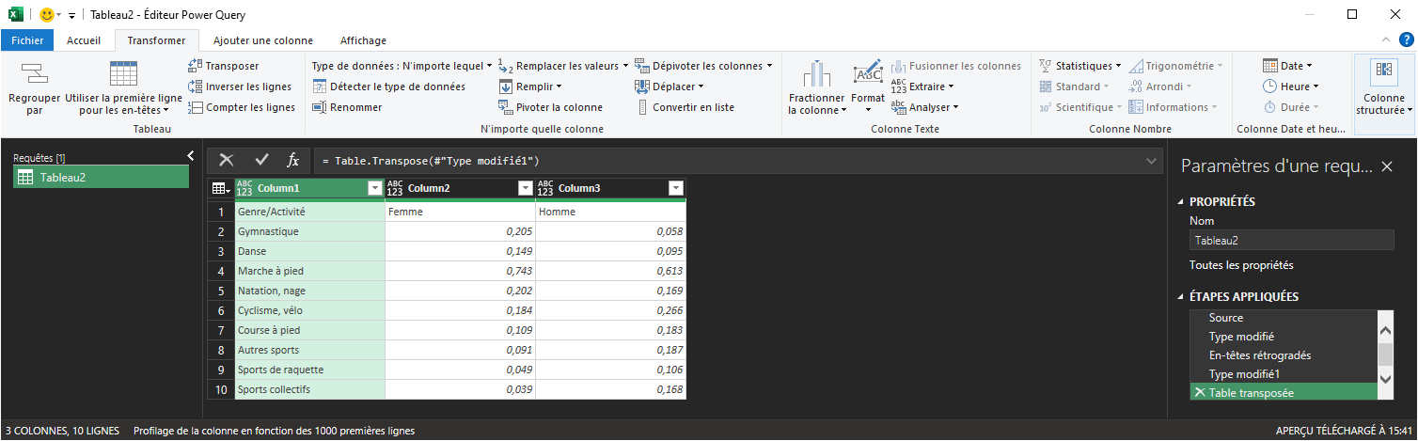
TRANSPOSER LIGNES ET COLONNES
  Résultat. Les données sont transposées

Slide 12
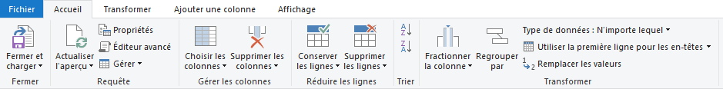
TRANSPOSER LIGNES ET COLONNES
  Pour finir, sélectionner l’onglet Accueil puis cliquer sur Fermer et charger

Slide 13
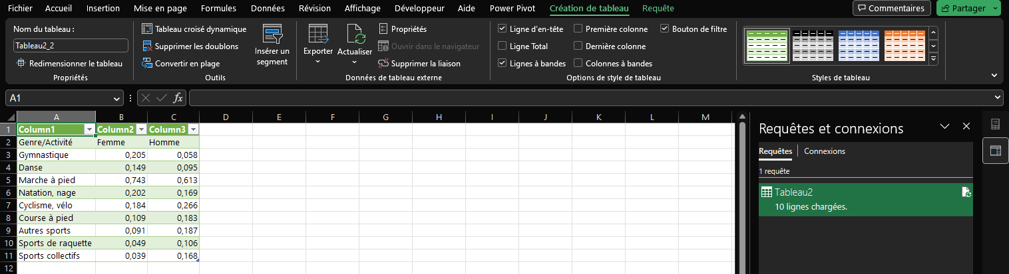
TRANSPOSER LIGNES ET COLONNES
  Résultat. Il ne reste plus qu’à ajuster les en-têtes de colonnes et formater les valeurs numériques en %

